Slide 1
数据挖掘
第 11 章 时间序列方法

Slide 2
引言
数据挖掘的基础是数据，在大数据的众多数据类型中，有一类特殊的数据，这类数据具有一定的序列特征，其中最常见的是时序数据，如统计年鉴中的各月平均气温、某公司的各月财务数据、股票的价格等。由于这类数据具有特殊的特征，在对这类数据进行挖掘时，方法也会有所不同，分析或挖掘这个数据的方法称为时间序列方法。

Slide 3


内容提要
1
时间序列的基本概念
平稳时间序列分析方法
2
季节指数预测法
3
时间序列模型
4
应用实例
5

Slide 4
时间序列的定义
时间序列的基本概念
时间序列就是一组按照一定的时间间隔排列的数据，其时间间隔可以是任意的时间单位，如小时、日、周、月等。
时间序列分析的主要用途：
（1）系统描述。根据对系统进行观测得到的时间序列数据，用曲线拟合方法对系统进行客观的描述。
（2）系统分析。当观测值取自两个以上变量时，可用一个时间序列中的变化去说明另一个时间序列中的变化，从而深入了解给定时间序列产生的机理。
（3）预测未来。一般用ARMA模型拟合时间序列，预测该时间序列的未来值。
（4）决策和控制。根据时间序列模型可调整输入变量使系统发展过程保持在目标值上，即预测到过程要偏离目标时便可进行必要的控制。

Slide 5
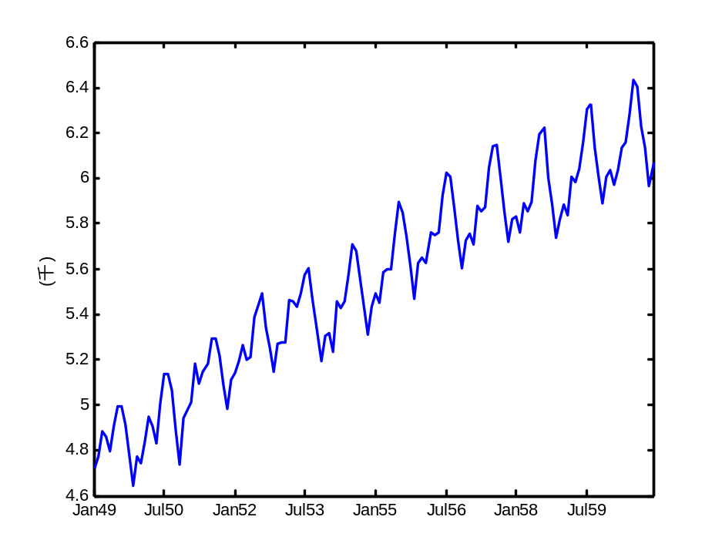
时间序列的组成因素
时间序列的基本概念
影响时间序列的构成因素为：
（1）趋势性(Trend)，指现象随时间推移朝着一定方向呈现出持续渐进的上升、下降或平稳的变化或移动。
（2）周期性(Cyclic)，指时间序列表现为循环于趋势线上方和下方的点序列并持续一段时间以上的有规则变动。
（3）季节性变化(Seasonal variation)，指现象受季节性影响，按一固定周期呈现出的周期波动变化。
（4）不规则变化(Irregular movement)，指现象受偶然因素的影响而呈现出的不规则波动。
时间序列一般是左侧几种变化形式的叠加或组合(见上图)。

Slide 6
时间序列的分类
时间序列的基本概念
一元时间序列
平稳时间序列
按所研究的对象的多少
按序列的统计特性
多元时间序列
非平稳时间序列
离散时间序列
高斯型时间序列
按时间的连续性
按序列的分布规律
连续时间序列
非高斯型时间序列

Slide 7
时间序列分析方法
时间序列的基本概念
时间序列分析方法包括以下两类：
（1）确定性时序分析：指暂时过滤掉随机性因素（如季节因素、趋势变动）进行确定性分析的方法，其基本思想是用一个确定的时间函数 来拟合时间序列，不同的变化采取不同的函数形式来描述，不同变化的叠加采用不同的函数叠加来描述。具体可分为趋势预测法(最小二乘)、平滑预测法、分解分析法等；
（2）随机性时序分析：其基本思想是通过分析不同时刻变量的相关关系，揭示其相关结构，利用这种相关结构建立自回归、滑动平均、自回归滑动平均混合模型来对时间序列进行预测。
时间序列的一般的分析流程：
研究对象
采集数据生成序列
数据处理
模型识别
预测与控制
模型检验
建立模型
参数估计

Slide 8
内容提要
1
时间序列的基本概念
平稳时间序列分析方法
2
季节指数预测法
3
时间序列模型
4
应用实例
5

Slide 9
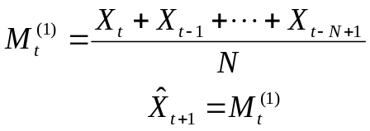





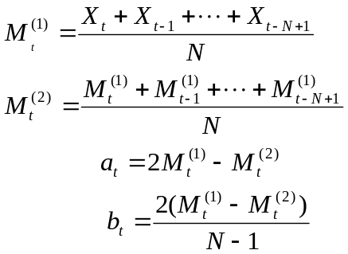



移动平均法
平稳时间序列分析方法
（1）一次移动平均法
模型为：
式中， 为 期的实际值； 为所选数据个数； 为下一期 的预测值。
（2）二次移动平均法
线性模型为：
式中， 为 期的实际值； 为 期的预测值； 为当前的时期数； 为由 至预测期的时期数。

Slide 10






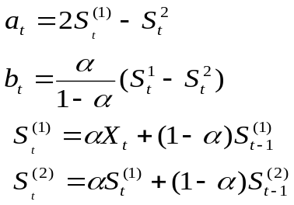

指数平滑法
平稳时间序列分析方法
（1）一次指数平滑法
基本规模为： 或
下一期的预测值为：
式中， 为时间序列观测值； 为观测值的指数平滑值； 为平滑系数 。
（2）二次指数平滑法
线性模型为：
式中， 分别是一次指数平滑值和二次指数平滑值； 为 期的实际值；
为 期的预测值； 为平滑系数 。

Slide 11
内容提要
1
时间序列的基本概念
平稳时间序列分析方法
2
季节指数预测法
3
时间序列模型
4
应用实例
5

Slide 12
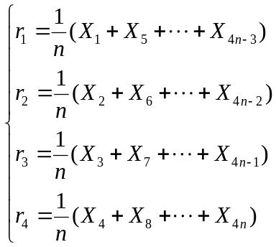








季节性水平模型
季节指数预测法
（1）计算历年同季的平均数。
（2）计算全季总平均数。
（3）计算各季的季节指数。历年同季的平均数与全时期的季平均数之比，即：
若各季的季节指数之和不为4，季节指数需要调整为：
（4）利用季节指数法进行预测。
式中， 为第 季的预测值； 为第 季的季节指数； 为第 季的实际值；
为第 季的季节指数。

Slide 13




季节性趋势模型
季节指数预测法
（1）计算历年同季平均数 。
（2）建立趋势预测模型求趋势值 ，直接用原始数据时间序列建立线性回归模型即可。
（3）计算出趋势值后，再计算出历年同季的平均值 。
（4）计算趋势季节指数 ，用同季平均数与趋势值同季平均数之比来计算。
（5）对趋势季节指数进行修正。
（6）求预测值。将预测值的趋势只乘以该期的趋势季节指数，即预测模型为：

Slide 14
内容提要
1
时间序列的基本概念
平稳时间序列分析方法
2
季节指数预测法
3
时间序列模型
4
应用实例
5

Slide 15
时间序列模型
基本思想：将预测对象随时间推移而形成的数据序列视为一个随机序列，用一定的数学模型来近似描述这个序列。这个模型一旦被识别后就可以从时间序列的过去值及现在值来预测未来值。

Slide 16

AR模型
时间序列模型
1、AR（p）（p阶自回归模型）：
其中， 是白噪声序列，δ是常数（表示序列数据没有0均值化）。
AR模型是线性时间序列分析模型中最简单的模型，通过自身前面部分的数据与后面部分的数据之间的相关关系来建立回归方程，从而可以进行预测或者分析

Slide 17


MA模型
时间序列模型
2、MA（q）（q阶移动平均模型）：
其中， 是白噪声过程，MA（q）是由 本身和q个 的滞后项加权平均构造出来的，因此它是平稳的。
MA模型通过将一段时间序列中白噪声序列进行加权和，可以得到移动平均方程。移动平均过程可以看作是自回归（AR）过程的补充，解决自回归方程中白噪声的求解问题。

Slide 18
ARMA模型
时间序列模型
3、ARMA（p，q）（自回归移动平均过程）：
其中的参数含义同AR、MA模型，ARMA模型相当于AR模型和MA模型的叠加。
ARMA模型中，AR负责量化当前数据与前期数据的关系，MA负责解决随机变动项的求解问题。

Slide 19
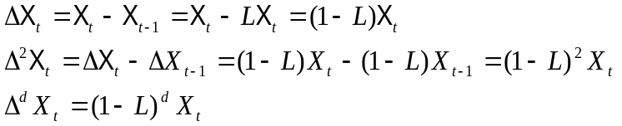


ARIMA模型
时间序列模型
ARIMA模型是ARMA模型的拓展，ARIMA包含ARMA模型的三种形式，即AR、MA、ARMA模型， 另外它还有一种经差分的ARMA模型形式，即：
对于d阶单整序列 ~I(d)， 令：
则 是平稳序列，于是可对 建立ARMA（p，q）模型，所得到的模型称为 ~ARIMA（p，d，q）模型，故ARIMA（p，d，q）模型可以表示为:

Slide 20
ARIMA模型
时间序列模型
ARIMA模型的作用：
（1）序列蕴含显著的线性趋势，1阶差分可以实现趋势平稳。
（2）序列蕴含曲线趋势的，通常低阶差分可以提取曲线趋势影响
（3）对于固定的周期序列，通常进行步长为周期长度的差分就可以较好提取周期信息。

Slide 21
作业
1、阅读资料，了解AR、MA、ARMA、ARIMA模型相关知识
https://blog.csdn.net/qq_30142403/article/details/80447663
https://blog.csdn.net/FrankieHello/article/details/80883147
https://blog.csdn.net/d07qs2kxkh0kksxex/article/details/78477256
https://www.cnblogs.com/vpegasus/p/arima.html

Slide 22
ARCH模型
时间序列模型
ARCH模型解决了时间序列的波动性问题，针对因变量的方差进行描述并预测。能够准确地模拟时间序列变量的波动性，使人们能更加准确地把握风险（波动性）

Slide 23

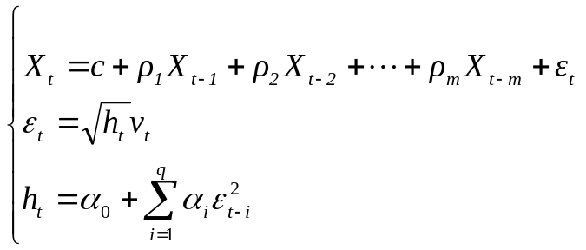

ARCH模型
时间序列模型
ARCH模型的定义：若一个平稳随机变量 可以表示为AR(p) 形式，其随机误差项的方差可用误差项平方的q阶分布滞后模型描述，即：
(a)
σ_{t}² = E(u_{t}²)= α₀ + α₁ u_{t -1} ²+ α₂u_{t-2}²+ …+ α_{q} u_{t - q}² (b)
则称u_{t} 服从q阶的ARCH过程，记作u_{t}∼ARCH (q)。其中(a) 式称作均值方程，(b) 式称作ARCH方程。
ARCH模型经常以回归的方式来描述，这也是常见的ARCH模型另一种描述方式：
(c)
其中 独立同分布，式(c)和上面一种的描述是等价的，但（c）式的操作性更强。

Slide 24
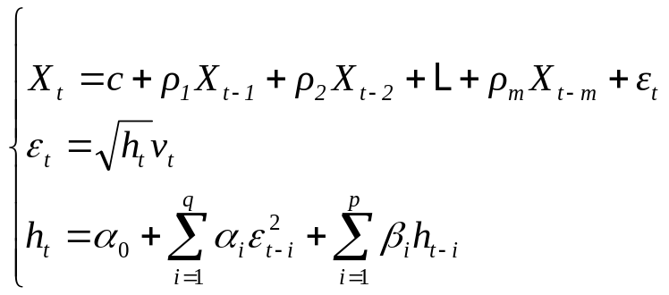
GARCH模型（广义ARCH模型）
时间序列模型
GARCH(p，q)的模型可表示为：
GARCH模型实际上就是在ARCH模型的基础上，增加了考虑了异方差函数的p阶自相关性而形成的，它可以有效拟合具有长期记忆的异方差函数，显然ARCH模型是GARCH模型的一个特例，ARCH(q)模型实际上就是p=0时的GARCH(p，q)模型。

Slide 25
作业
1、阅读资料，了解ARCH、GARCH模型相关知识
https://blog.csdn.net/qq_45669448/article/details/104250459
https://zhuanlan.zhihu.com/p/108359439
https://blog.csdn.net/bbbeoy/article/details/79259329

Slide 26
内容提要
1
时间序列的基本概念
平稳时间序列分析方法
2
季节指数预测法
3
时间序列模型
4
应用实例
5

Slide 27
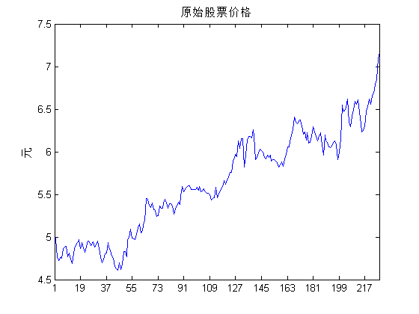
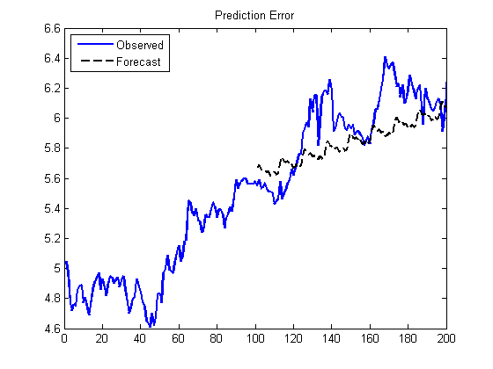
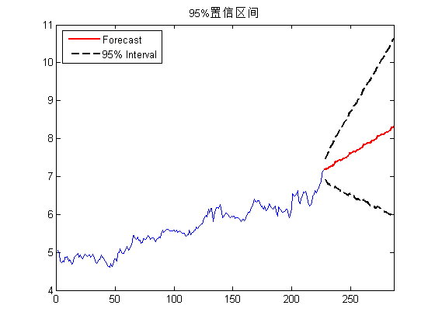
基于时间序列的股票预测
应用实例
ARIMA模型
预测
上图为原始的股票价格走势图。右上图为股票实际走势与预测走势的比较图。右下图是用已经训练的模型对未来股价预测后的结果，同时还得到股价95%的置信波动区间，说明股价的可能波动范围。

